Slide 1
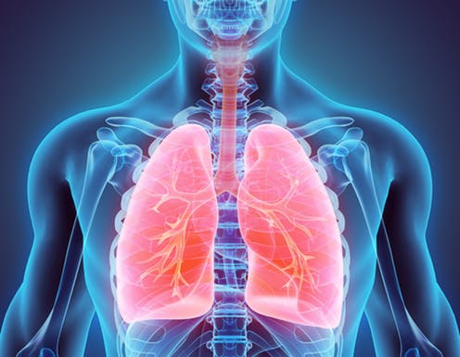
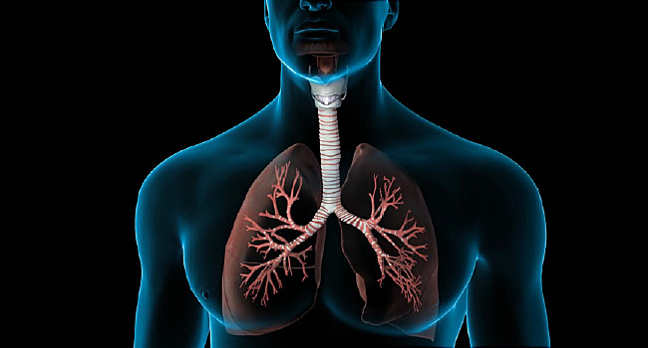

Clasificación binaria de neumonía a partir de rayos X de tórax
Universidad de los Andes – Análisis y Procesamiento de Imágenes
Alejandra Barrera – Jessica Castillo – Juan David García

Slide 2
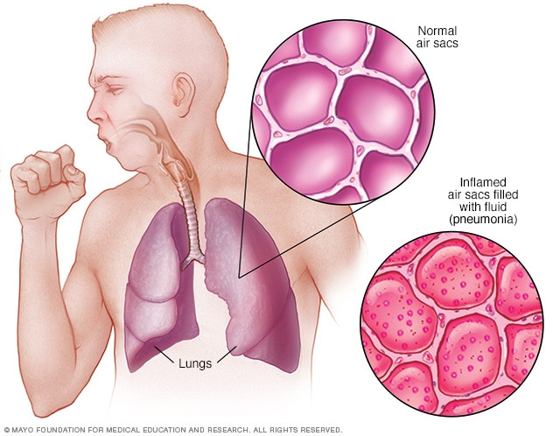
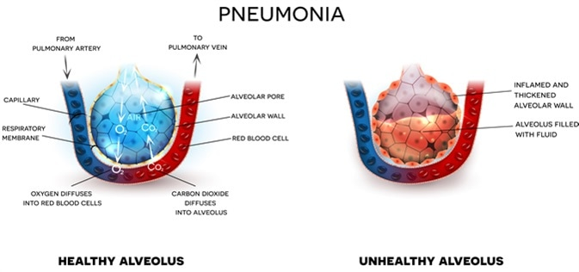
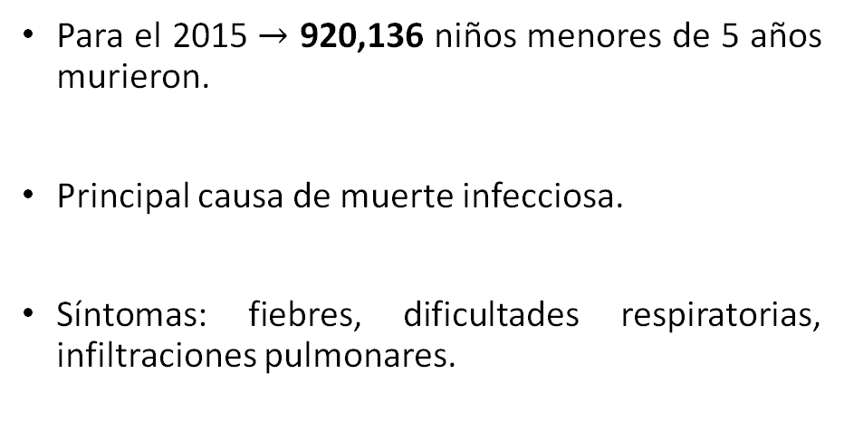
Neumonía
Infección del parénquima pulmonar
Causada por
Streptococcus pneumoniae
Para el 2015 $→$ 920,136 niños menores de 5 años murieron.
Principal causa de muerte infecciosa.
Síntomas: fiebres, dificultades respiratorias, infiltraciones pulmonares.
O. M. de la Salud. Neumonía: Datos y cifras, n.d. Recuperado el 1 de Marzo de 2019

Slide 3
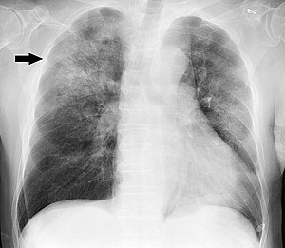
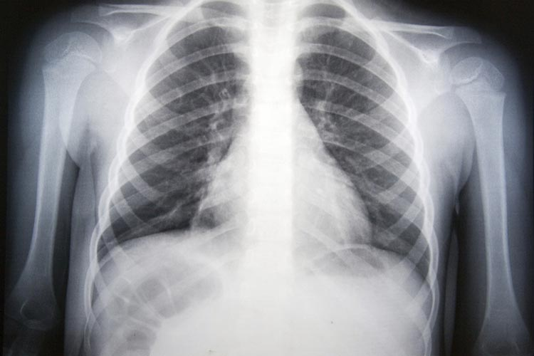
Neumonía
Diagnóstico a partir de:
Historia clínica
Signos vitales
Exámenes de laboratorio
Radiografía del tórax
Diagnóstico complicado
Distintas condiciones médicas
Engañosas y sujetas a sesgo médico
O. M. de la Salud. Neumonía: Datos y cifras, n.d. Recuperado el 1 de Marzo de 2019

Slide 4
Objetivo
Desarrollar un algoritmo que logre clasificar una imagen médica en positiva (si tiene neumonía) o negativa (si no posee).

Slide 5
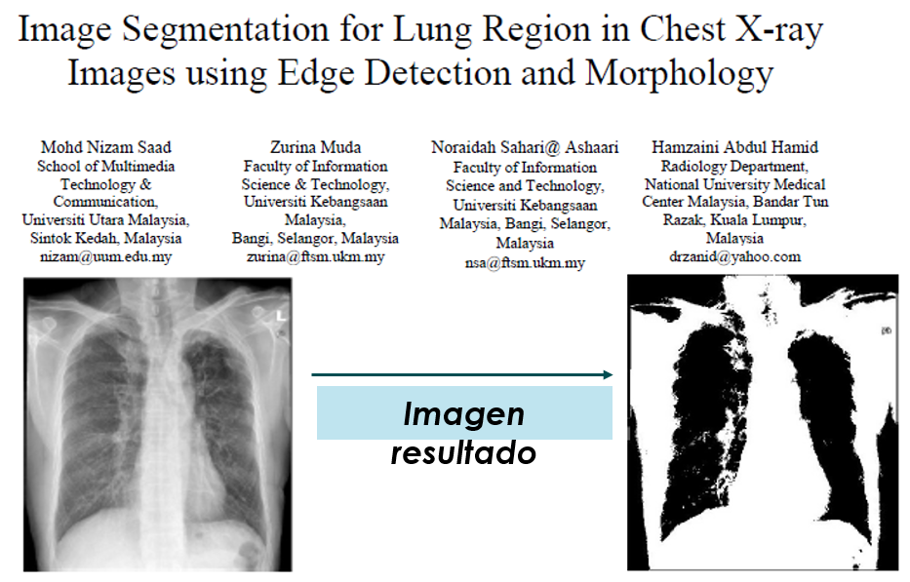
Trabajo relacionado
Principalmente
Redes Neuronales Convolucionales
Segmentación del pulmón
M. Saad, et al. IEE International Conference on Control System, Computing and Engineering, pages 46–50, 2014.

Slide 6
Trabajo relacionado
Principalmente
Redes Neuronales Convolucionales
Segmentación del pulmón
M. Saad, et al. IEE International Conference on Control System, Computing and Engineering, pages 46–50, 2014.

Slide 7
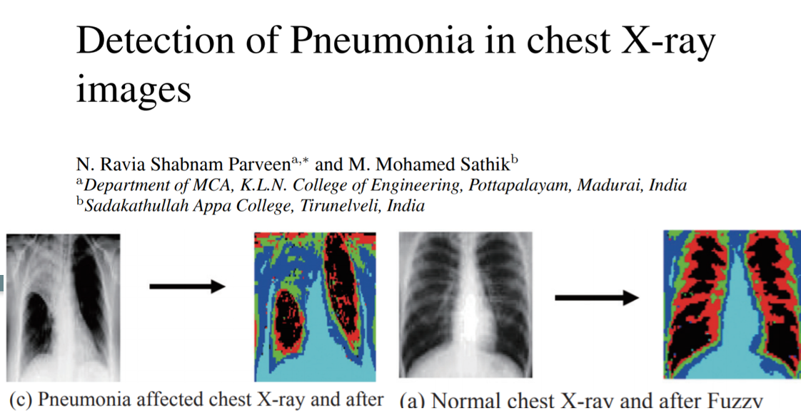
Trabajo relacionado
Principalmente
Redes Neuronales Convolucionales
Segmentación del pulmón
Detección de neumonía
Sharma, D. et al Detection of pneumonia clouds in chest x-ray using image processing approach. IEEEjournal, pages 23–28, 2013

Slide 8
Trabajo relacionado
Principalmente
Redes Neuronales Convolucionales
Segmentación del pulmón
Detección de neumonía
Sharma, D. et al Detection of pneumonia clouds in chest x-ray using image processing approach. IEEEjournal, pages 23–28, 2013

Slide 9
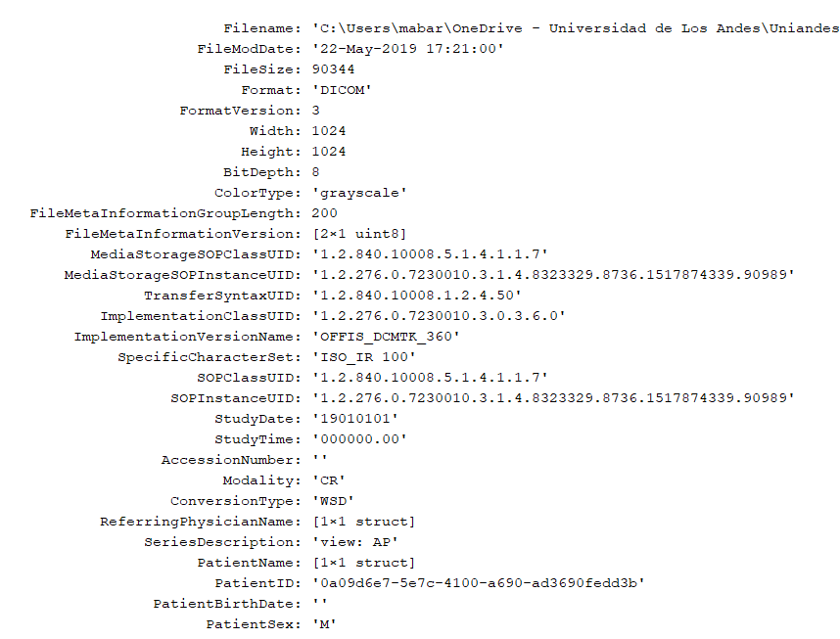
Trabajo realizado
Base de datos
RSNA Pneumonia Detection Challege
Pulmones sin neumonía
Archivos
Tipo DICOM
Pulmones con neumonía
Train
Test
Anotaciones
Bounding boxes
Imágenes 1024x1024
26,684 imágenes
Notes:
Ponemos lo de la base de datos?

Slide 10
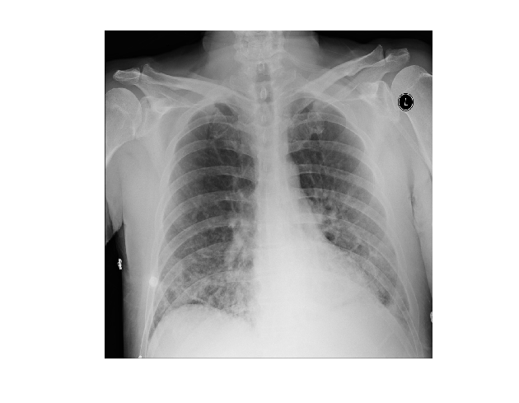
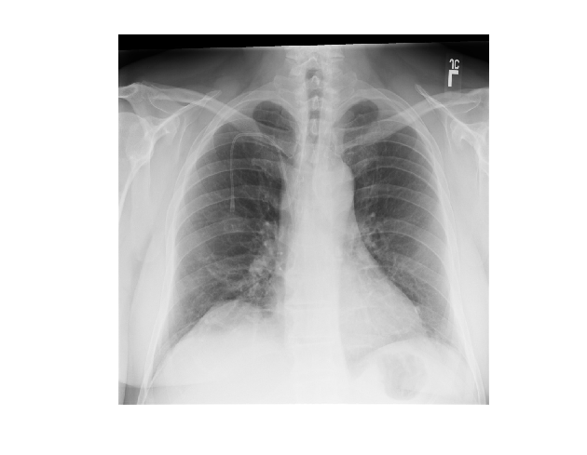
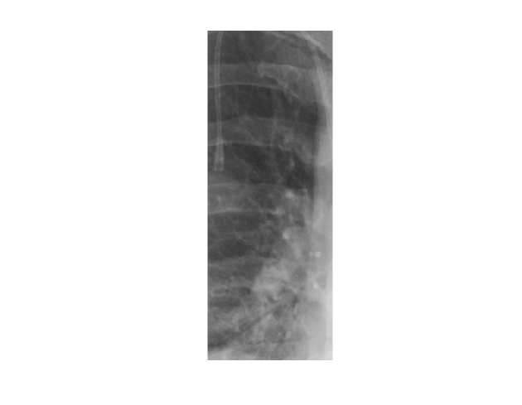
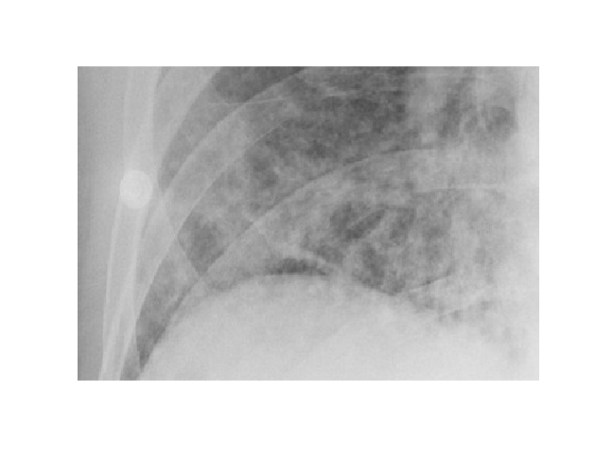
Trabajo realizado
Clasificación a partir de bounding boxes
Clasificación a partir de la imagen completa
Se extrae el bounding box de la imagen y se redimensiona
Anotaciones (Si es positiva)
Coordenadas (Si es negativa)
(x,y)=(300,700)
Heigth=450
Width =170
Pulmón con neumonía
Pulmón Sano
Notes:
Ponemos lo de la base de datos?

Slide 11
Trabajo realizado
Clasificación a partir de bounding boxes
Clasificación a partir de la imagen completa
Se extrae el bounding box de la imagen y se redimensiona
Anotaciones (Si es positiva)
Coordenadas (Si es negativa)
(x,y)=(300,700)
Heigth=450
Wide =170
Pulmón con neumonía
Pulmón Sano
Notes:
Ponemos lo de la base de datos?

Slide 12
Trabajo realizado
Clasificación a partir de bounding boxes
Clasificación a partir de la imagen completa
Se extrae el bounding box de la imagen y se redimensiona
Se genera el histograma utilizando un:
número de bins =16.
Pulmón con neumonía
Pulmón Sano
Notes:
Ponemos lo de la base de datos?

Slide 13
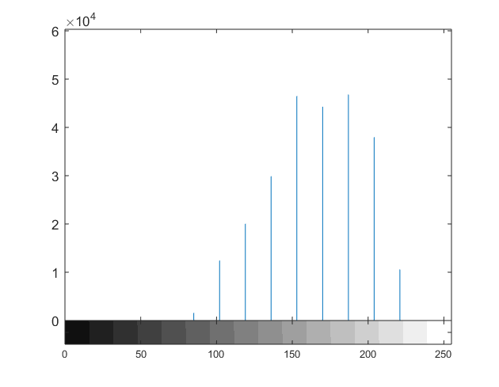
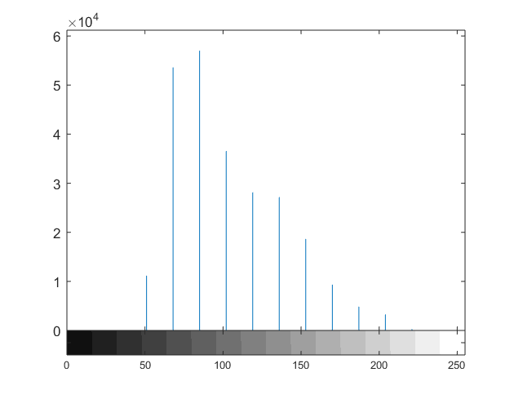
Trabajo realizado
Clasificación a partir de bounding boxes
Clasificación a partir de la imagen completa
Se extrae el bounding box de la imagen y se redimensiona
Se genera el histograma utilizando un:
número de bins =16.
Se almacenan los datos en una matriz
Se clasifican usando bosques aleatorios
Evaluación del método ACA
Pulmón Sano
Pulmón con neumonía
Notes:
Ponemos lo de la base de datos?

Slide 14
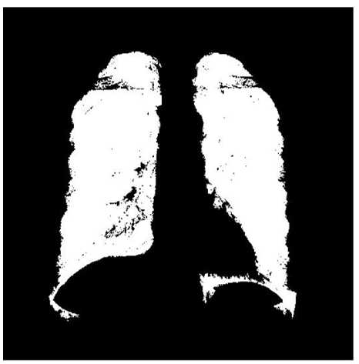
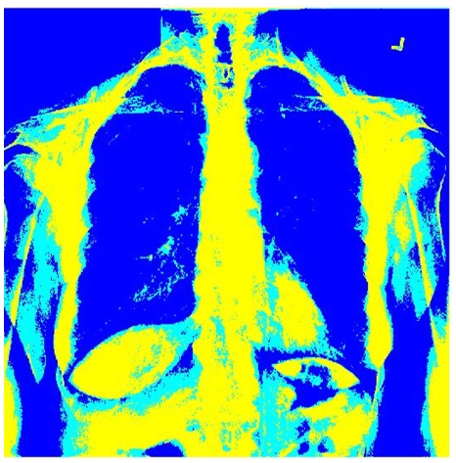
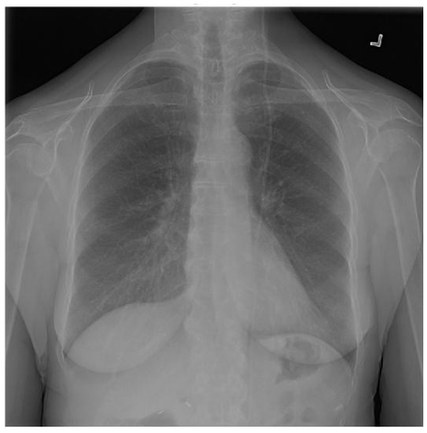
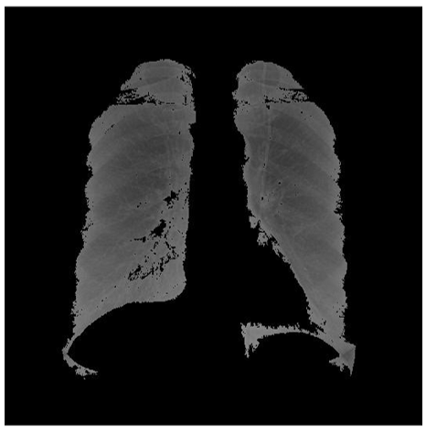
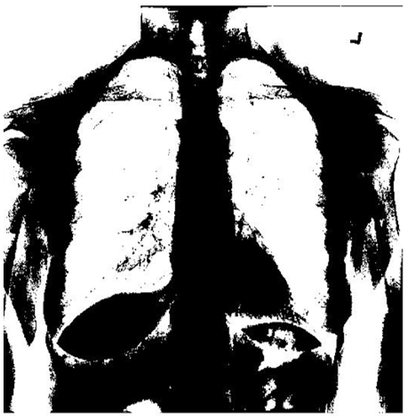
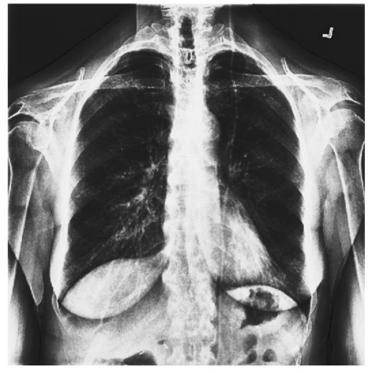
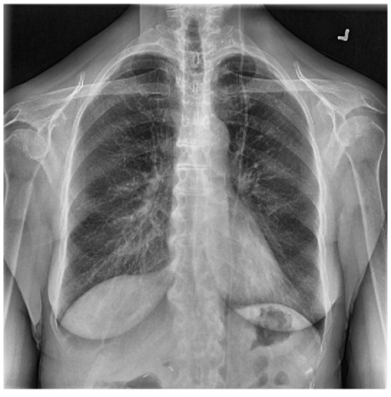
Trabajo realizado
Clasificación a partir de bounding boxes
Clasificación a partir de la imagen completa
Se redimensiona la imagen de 1,024x1,024 a 800x800
Se ecualiza el histograma
Se impone el histograma de una imagen de alto contraste.
Se realiza la umbralización multinivel de Otsu
Se eliminan los objetos que tocan los bordes y se realizan operaciones morfológicas
Pulmón con neumonía
Pulmón Sano
Notes:
Ponemos lo de la base de datos?

Slide 15
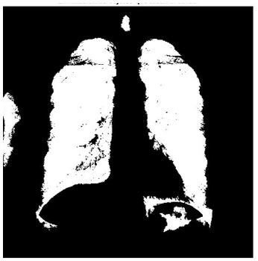

Trabajo realizado
Clasificación a partir de bounding boxes
Clasificación a partir de la imagen completa
Se eliminan los objetos que tocan los bordes y se realizan operaciones morfológicas
Apertura $→$Dilatación $→$Reconstrucción geodésica
Evaluación del método ACA
Pulmón Sano
Pulmón con neumonía
Notes:
Ponemos lo de la base de datos?

Slide 16
Trabajo realizado
Clasificación a partir de bounding boxes
Clasificación a partir de la imagen completa
Se eliminan los objetos que tocan los bordes y se realizan operaciones morfológicas
Se segmenta el pulmón mediante la máscara
Se genera el histograma utilizando un:
número de bins =16.
Se almacenan los datos en una matriz
Se clasifican usando bosques aleatorios
Evaluación del método ACA
Evaluación del método ACA
Pulmón con neumonía
Pulmón Sano
Notes:
Ponemos lo de la base de datos?

Slide 17
Experimentos de Validación
Clasificación a partir de bounding boxes
Descriptor
Histograma de intensidades
Histograma de gradientes orientados
Textones
ACA
ACA
ACA
81.09%
45,31%
38,62%
Clasificador
KNN (K-Nearest Neighbors)
Notes:
Ponemos lo de la base de datos?

Slide 18
Experimentos de Validación
Clasificación a partir de bounding boxes
Histograma de intensidades
Descriptor
N-bins
10 | 70.43%
16
20 | 75.52%
40 | 76.89%
80 | 78.96%
200 | 78.24%
256 | 80.78%
ACA
Histograma de gradientes orientados
Textones
81.09%
ACA
ACA
45,31%
38,62%
Clasificador
KNN (K-Nearest Neighbors)
Notes:
Ponemos lo de la base de datos?

Slide 19
Experimentos de Validación
Clasificación a partir de bounding boxes
Descriptor
Histograma de intensidades
Clasificador
Bosques aleatorios
SVM (Support Vector Machine)
KNN (K-Nearest Neighbors)
ACA
ACA
ACA
85,15%
83,70%
80,78%
Notes:
Ponemos lo de la base de datos?

Slide 20

Experimentos de Validación
Clasificación a partir de bounding boxes
Bosques aleatorios
SVM (Support Vector Machine)
KNN (K-Nearest Neighbors)
ACA
#Vecinos
2 | 70.43%
4 | 78,98%
5
6 | 75.12%
8 | 77,60%
85,15%
Kernel
RBF
Linear | 81,23%
Polynomial | 82,43%
ACA
ACA
83,70%
80,78%
Distancia = $χ^{2}$
Notes:
Que quiere decir 5 vecinos
Chi cuadrado

Slide 21
Experimentos de Validación
Clasificación a partir de bounding boxes
Bosques aleatorios
# Árboles |  | Fracción de datos |  | Aleatoriedad del nodo
B=0,5 C=nbins*3/2 |  | A=200 C=nbins*3/2 |  | A=200 B=0.2
Valor | ACA (%) | Valor | ACA (%) | Valor | ACA (%)
10 | 82.98 | 0.2 | 85.02 | Nbins*3/1 | 84.79
30 | 84.11 | 0.3 | 85.01 | Nbins*3/1 | 85.02
50 | 84.61 | 0.5 | 84.85 | Nbins*3/3 | 85.15
100 | 84.79 | 0.7 | 83.12 | Nbins*3/8 | 84.95
200 | 84.85 | 0.8 | 83.76 | Nbins*3/16 | 84.72
85.15%
Notes:
Que quiere decir 5 vecinos

Slide 22
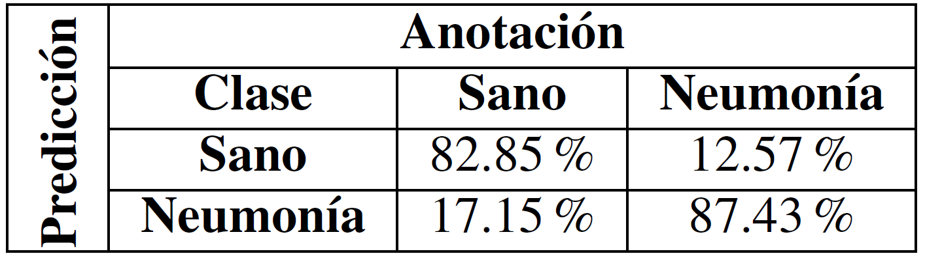
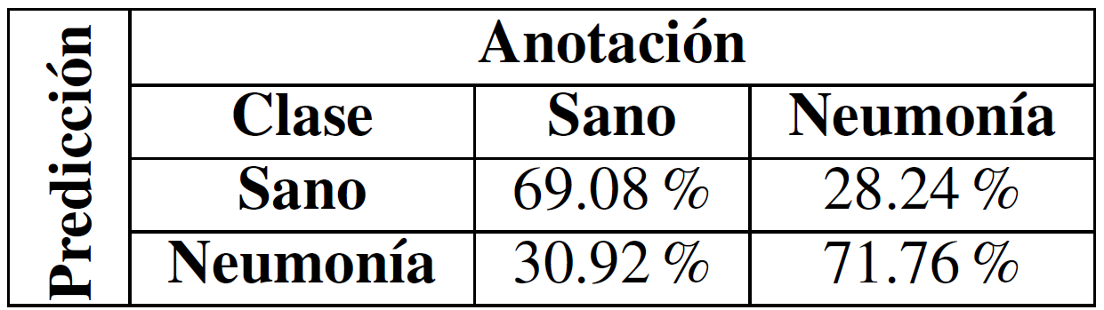
Experimentos de Prueba
Bosques Aleatorios
# de árboles | 200
Fracción de datos | 0.2
Aleatoriedad | Nbins*3/3
Clasificación a partir de bounding boxes
Clasificación a partir de la imagen completa
ACA
85,15%
ACA
70,42%
Notes:
Que quiere decir 5 vecinos

Slide 23
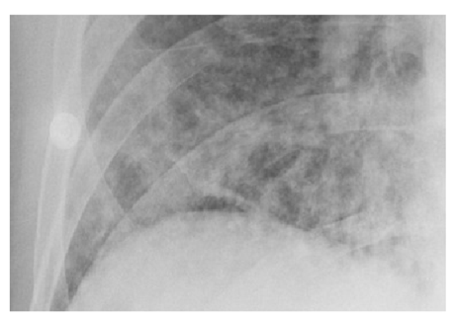
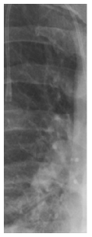
Discusión
Descriptor
Mejor descriptor: Histograma Intensidades
Pulmón con neumonía
Pulmón Sano
Depeursinge.A et.al. Automated classification of usual interstitial pneumonia. Investigative Radiology.

Slide 24
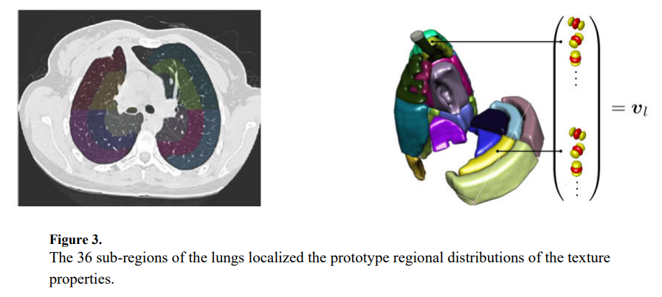
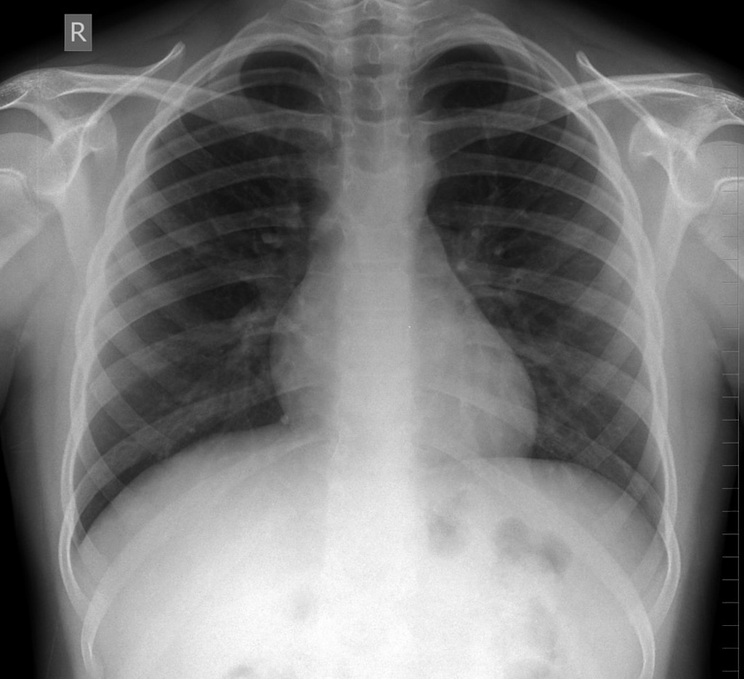
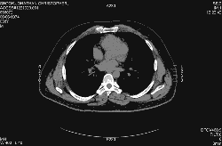
Discusión
Descriptor
Método
2D vs 3D
CT Scan
Radiografía
Depeursinge.A et.al. Automated classification of usual interstitial pneumonia. Investigative Radiology.

Slide 25
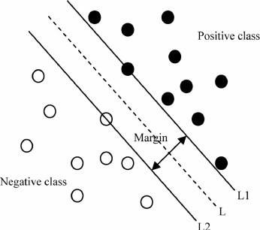
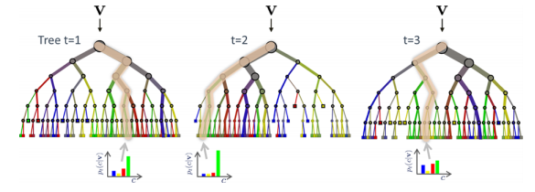
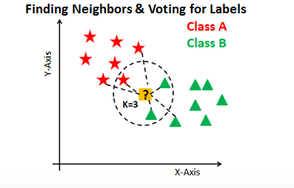
Discusión
SVM : Problema con desbalance de clases. 77,5% vs 22,5%
Descriptor
Clasificador
Método
Mejor Clasificador: Bosques aleatorios
Mejor ACA : 83,70%
KNN
Mejor ACA : 85,15%
Más robusto frente al desbalance de clases
Mejor ACA : 80,78%

Slide 26

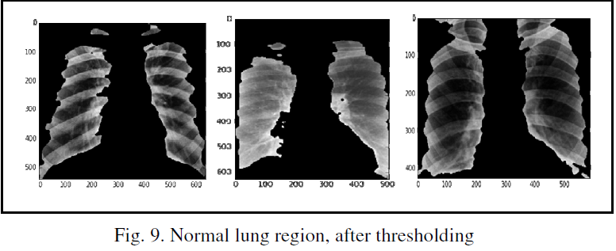
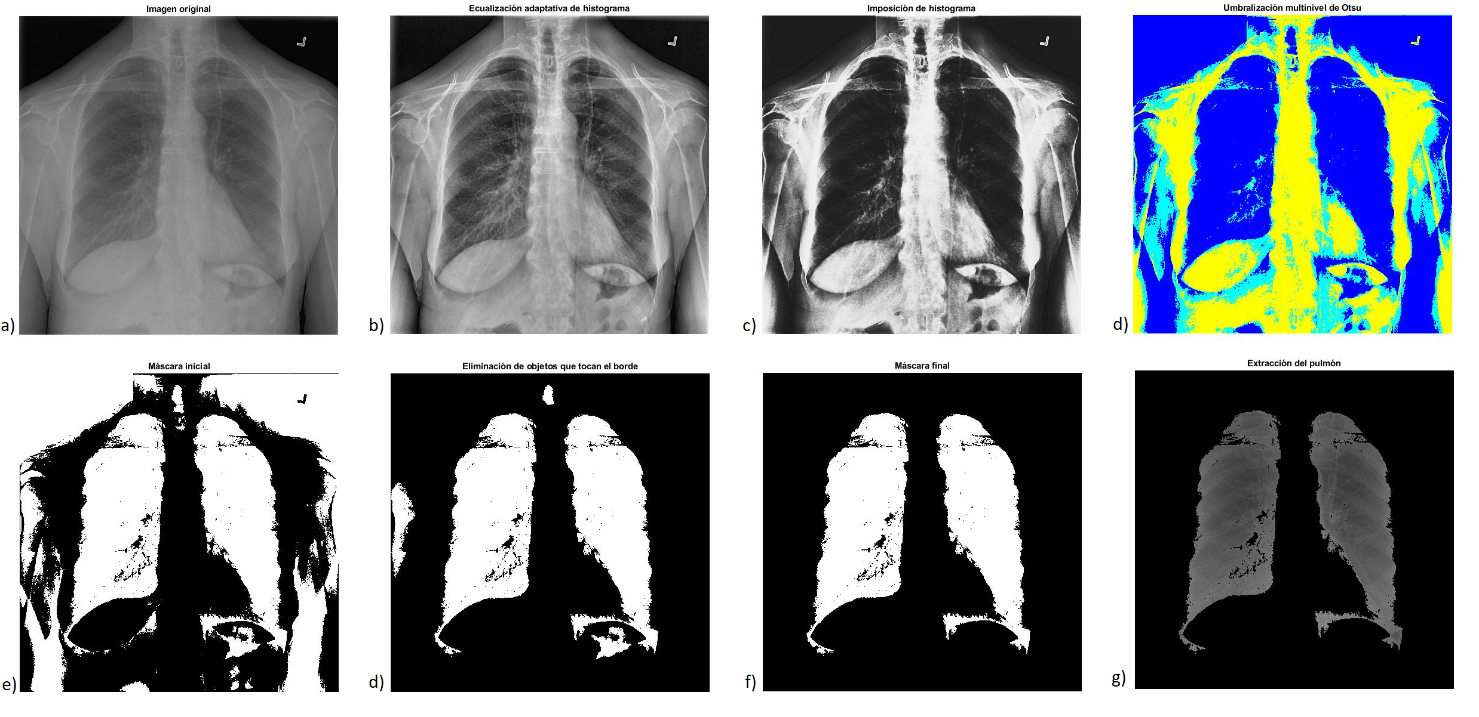
Discusión
Descriptor
Extracción del Pulmón
Evaluación Cualitativa
Método
Clasificador

Slide 27
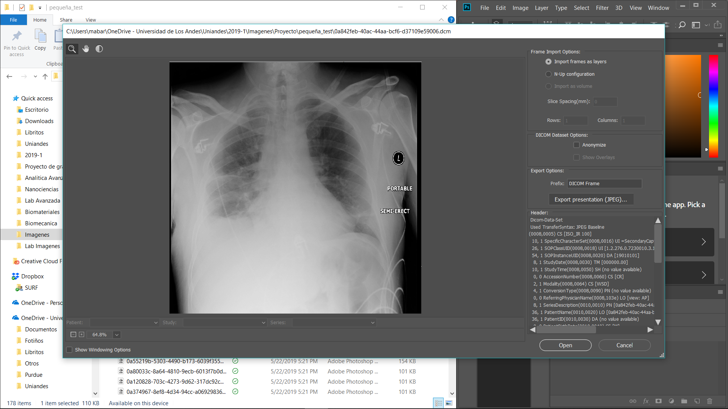
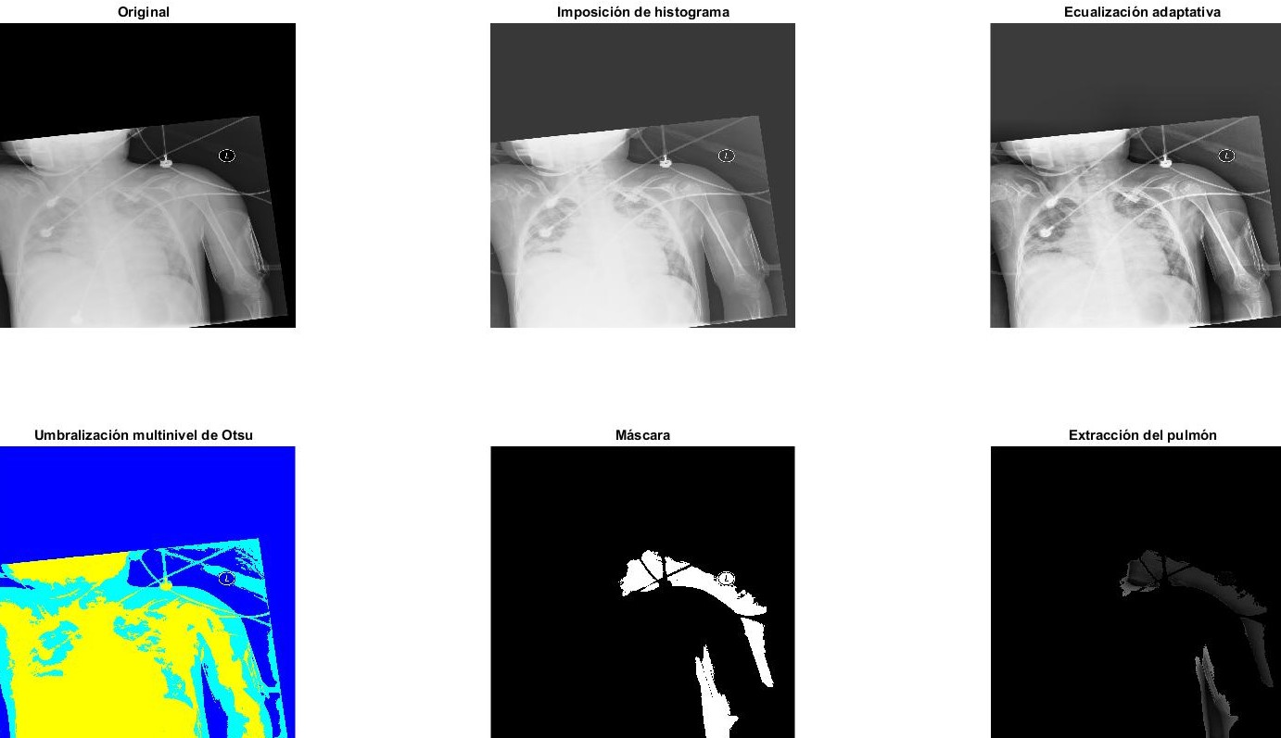
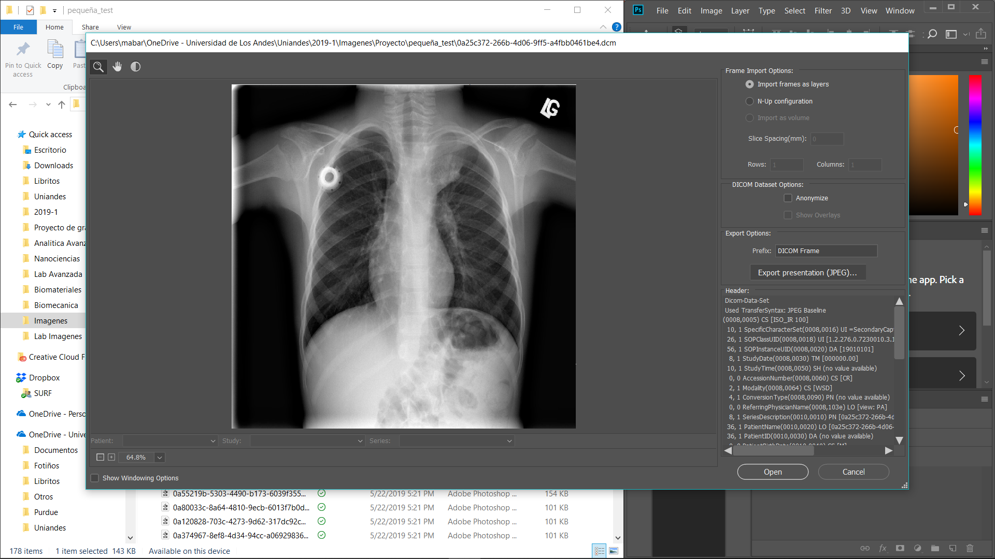
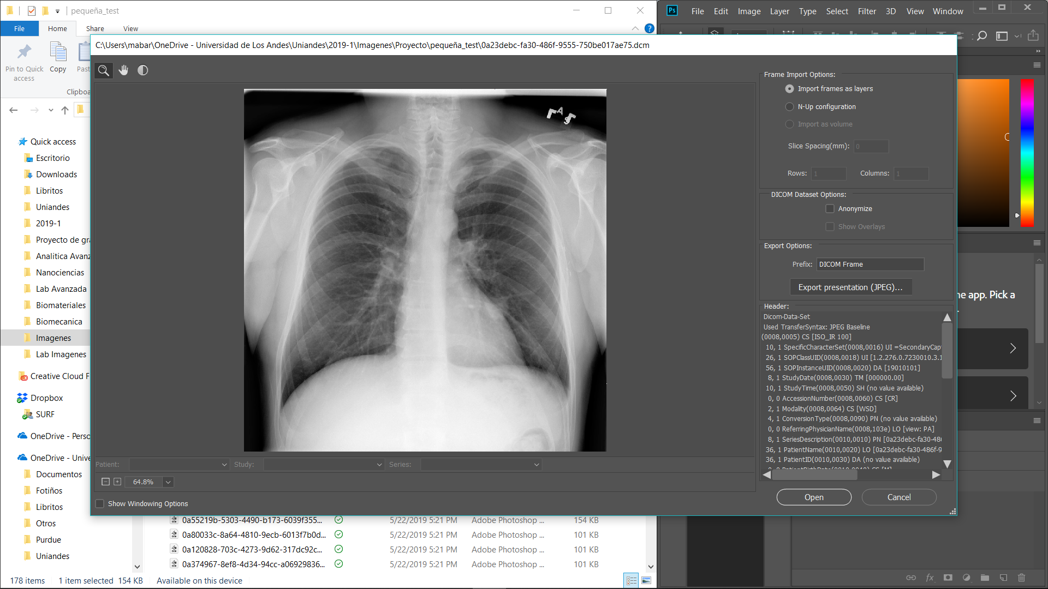
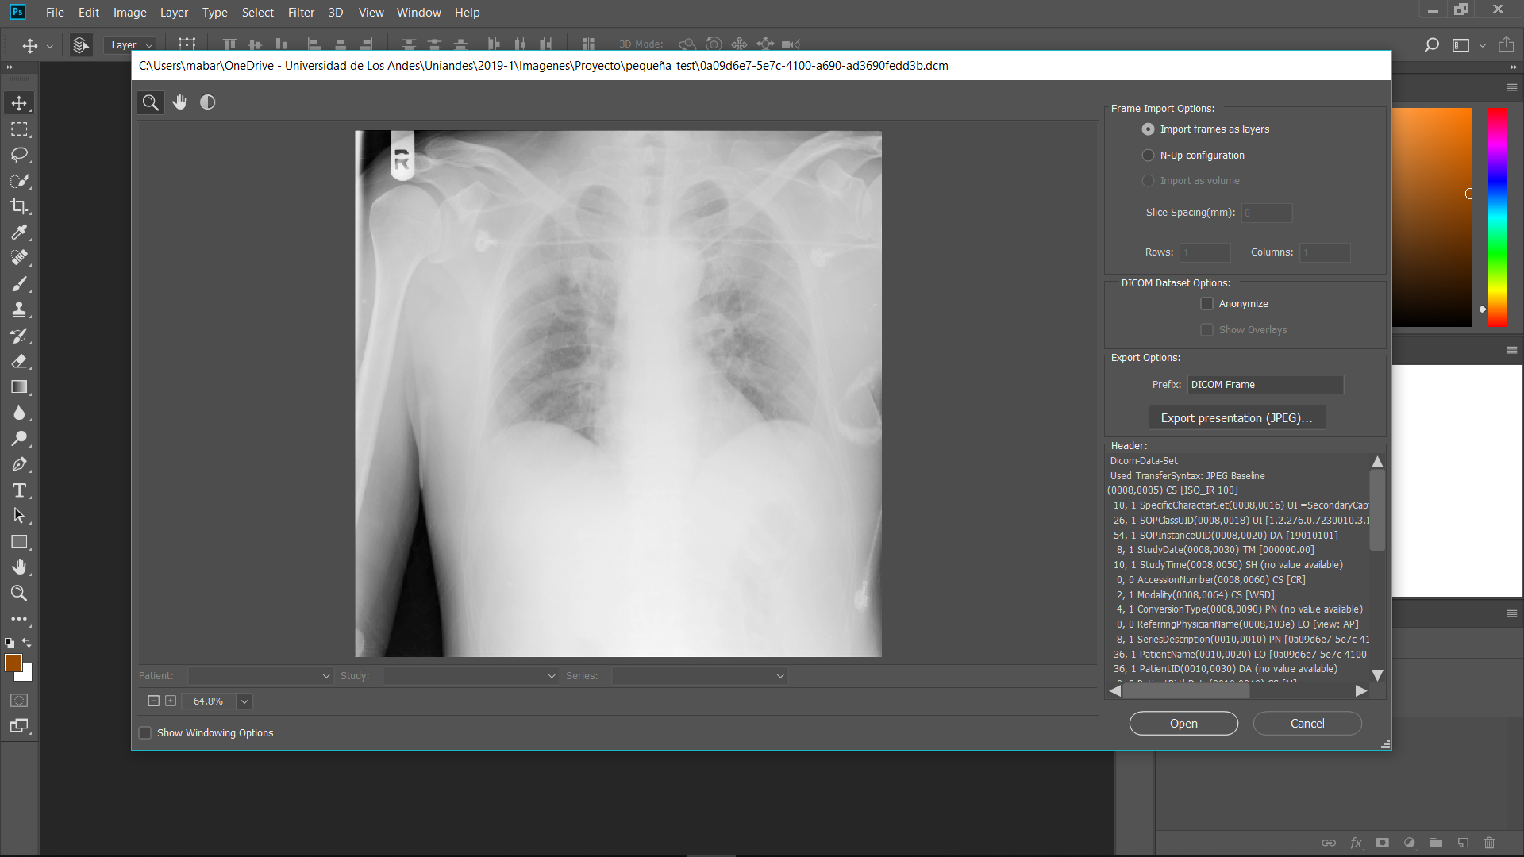
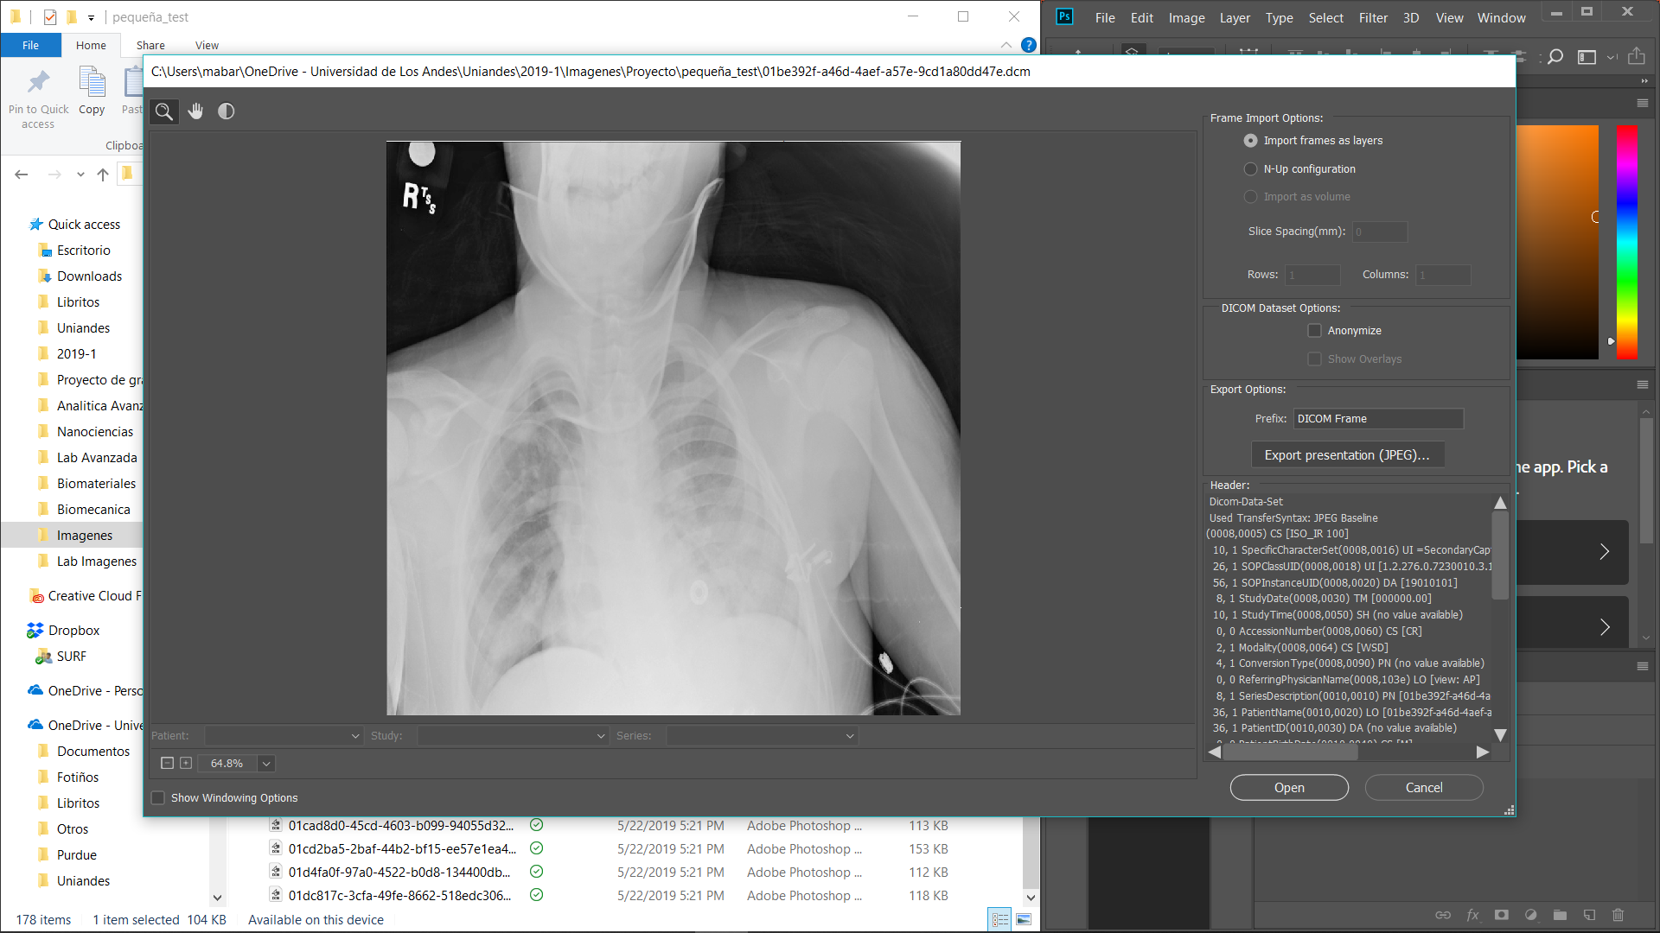
Discusión
Descriptor
Método
Clasificador
Base de Datos
Extracción del Pulmón

Slide 28
Discusión
Base de Datos
Descriptor
Método
Clasificador
Extracción del Pulmón

Slide 29
Conclusiones
Se logró obtener un ACA del 85.14% para el método de clasificación de bounding boxes y un ACA del 70.42% para el método de clasificación de la imagen completa.
Se encontró que para esta base de datos el histograma de intensidades como descriptor y los bosques aleatorios como clasificador dieron los mejores valores para el ACA.
Se logró determinar los valores de los parámetros para los bosques aleatorios. No obstante, hay interferencias como el descriptor, el método, el clasificador, la segmentación del pulmón y la base de datos que afectan la efectividad del algoritmo.

Slide 30
Gracias

